Slide 1
Môn Toán lớp 3 Bài 50: Chu vi hình tam giác, hình tứ giác hình chữ nhật, hình vuông
UỶ BAN NHÂN DÂN QUẬN HỒNG BÀNG
TRƯỜNG TIỂU HỌC AN HỒNG
GVCN: TRẦN THỊ TÚ ANH
LỚP: 3A4

Slide 2


Notes:
Tác giả bộ ppt Toán + Tiếng Việt các lớp 1, 2, 3: Phan Thị Linh – Đà Nẵng
Sđt lh: 0916.604.268
+ Zalo: 0916.604.268
+ Facebook cá nhân: https://www.facebook.com/nhilinh.phan/
+ Nhóm chia sẻ tài liệu: https://www.facebook.com/groups/443096903751589
Hãy liên hệ chính chủ sản phẩm để được hỗ trợ và đồng hành trong suốt năm học nhé!

Slide 3




Slide 4









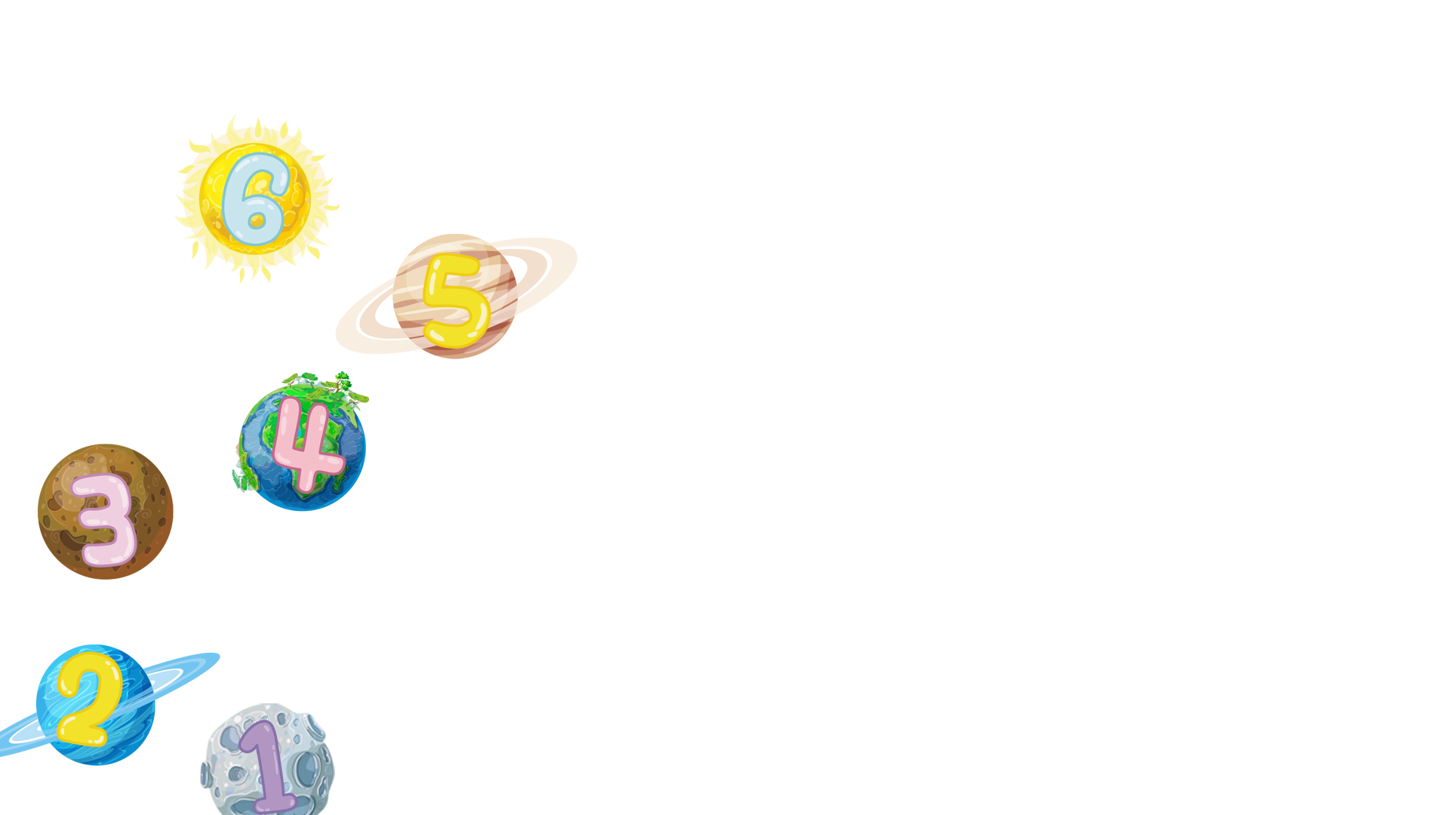




Chu vi của hình tam giác có độ dài các cạnh là 4 cm, 7 cm và 10 cm là:
20 cm
11 cm
21 cm
Notes:
Bấm vào bảng câu hỏi để hiện ra câu hỏi, đáp án.
Ấn vào bắt đầu để tính thời gian
Ấn vào đáp án để hiện ra đáp án đúng
Enter để chuyển câu hỏi

Slide 5

27 dm
Chu vi của hình tam giác có độ dài các cạnh là 9 dm, 9 dm và 9 dm là:
18 dm
24 dm

Slide 6
3
Chu vi của hình tứ giác có độ dài các cạnh là 20 dm, 30 dm, 20 dm và 30 dm là:
50 dm
100 dm
90 dm

Slide 8


Khám phá
Notes:
Tác giả bộ ppt Toán + Tiếng Việt các lớp 1, 2, 3: Phan Thị Linh – Đà Nẵng
Sđt lh: 0916.604.268
+ Zalo: 0916.604.268
+ Facebook cá nhân: https://www.facebook.com/nhilinh.phan/
+ Nhóm chia sẻ tài liệu: https://www.facebook.com/groups/443096903751589
Hãy liên hệ chính chủ sản phẩm để được hỗ trợ và đồng hành trong suốt năm học nhé!

Slide 9


Slide 10
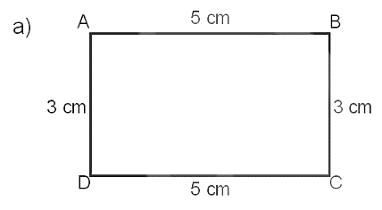

Slide 11
Thảo luận nhóm 2
+ Việc 1: Tính chu vi của hình chữ nhật ABCD
+ Việc 2: Nói cho nhau cách tính chu vi của hình chữ nhật ABCD, cách vận dụng kiến thức đã học để hoàn thành việc 1
+ Việc 3: Rút ra cách tính chu vi của hình chữ nhật ABCD

Slide 12
Muốn tính chu vi hình chữ nhật ta lấy chiều dài cộng chiều rộng (cùng đơn vị đo) rồi nhân với 2.

Slide 14
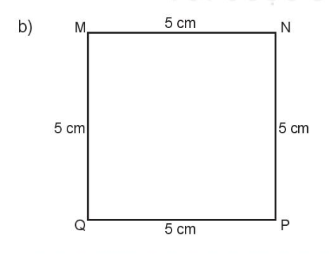

Slide 15
Muốn tính chu vi hình vuông ta lấy độ dài một cạnh nhân với 4.

Slide 16

Hoạt động
Notes:
Xong bài 1 thì quay về slide 8
Tác giả bộ ppt Toán + Tiếng Việt các lớp 1, 2, 3: Phan Thị Linh – Đà Nẵng
Sđt lh: 0916.604.268
+ Zalo: 0916.604.268
+ Facebook cá nhân: https://www.facebook.com/nhilinh.phan/
+ Nhóm chia sẻ tài liệu: https://www.facebook.com/groups/443096903751589
Hãy liên hệ chính chủ sản phẩm để được hỗ trợ và đồng hành trong suốt năm học nhé!

Slide 17









XÂY NHÀ CHO THỎ

Slide 18




Cạnh của hình vuông là 8 cm. Vậy chu vi của hình vuông là:
A. 32 cm
B. 16 cm
C. 24 cm
D. 36 cm

Slide 19
Cạnh của hình vuông là 7 cm. Vậy chu vi của hình vuông là:
A. 27 cm
B. 28 cm
C. 27 dm
D. 28 dm

Slide 20
Cạnh của hình vuông là 10 cm. Vậy chu vi của hình vuông là:
A. 20 cm
B. 30 cm
C. 40 cm
D. 50 cm

Slide 21
2
Tính chu vi hình chữ nhật có:
a) Chiều dài 6 cm, chiều rộng 4 cm.
Mẫu:
Bài giải
Chu vi hình chữ nhật là:
(6 + 4) x 2 = 20 (cm)
Đáp số: 20 cm.
b) Chiều dài là 8 m, chiều rộng là 2 m.
c) Chiều dài là 15 dm, chiều rộng là 10 dm.

Slide 22
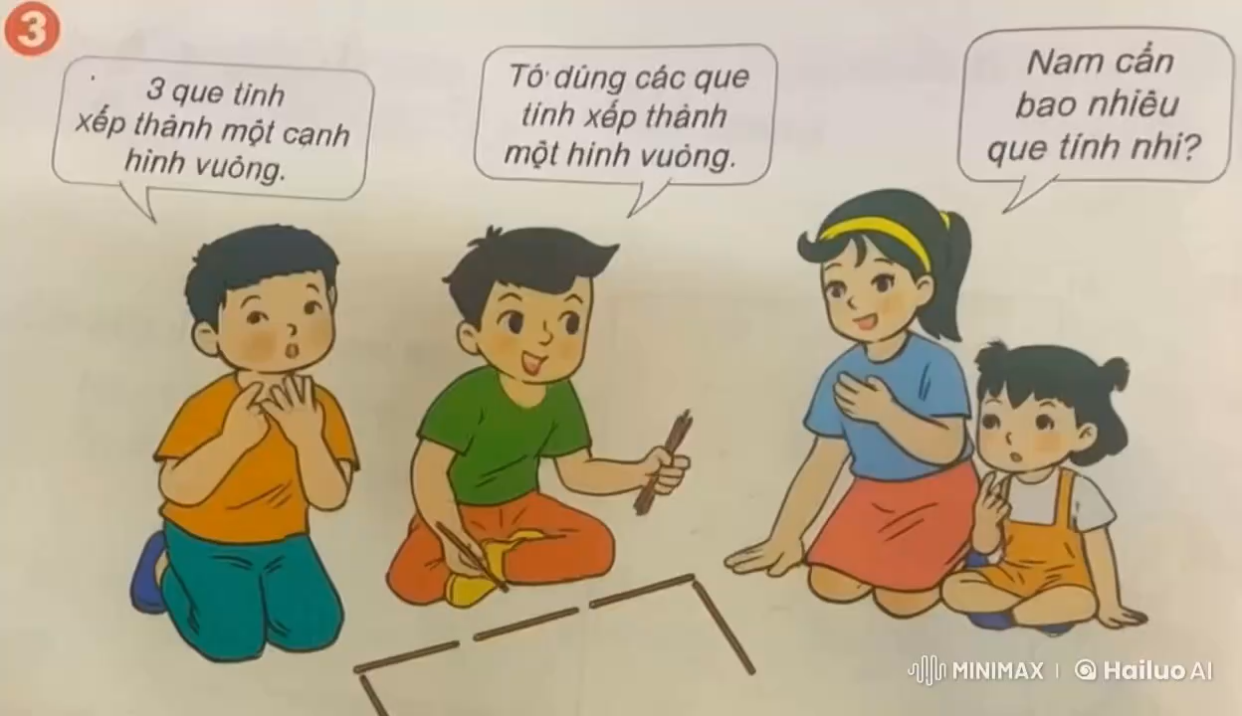
3

Slide 23



Notes:
GV cùng HS chốt lại kiến thức bài học. Có thể mời HS chốt trước rồi GV chốt sau ạ
Tác giả bộ ppt Toán + Tiếng Việt các lớp 1, 2, 3: Phan Thị Linh – Đà Nẵng
Sđt lh: 0916.604.268
+ Zalo: 0916.604.268
+ Facebook cá nhân: https://www.facebook.com/nhilinh.phan/
+ Nhóm chia sẻ tài liệu: https://www.facebook.com/groups/443096903751589
Hãy liên hệ chính chủ sản phẩm để được hỗ trợ và đồng hành trong suốt năm học nhé!

Slide 24
Muốn tính chu vi hình chữ nhật ta lấy chiều dài cộng chiều rộng (cùng đơn vị đo) rồi nhân với 2.
Muốn tính chu vi hình vuông ta lấy độ dài một cạnh nhân với 4.

Slide 25


Notes:
Tác giả bộ ppt Toán + Tiếng Việt các lớp 1, 2, 3: Phan Thị Linh – Đà Nẵng
Sđt lh: 0916.604.268
+ Zalo: 0916.604.268
+ Facebook cá nhân: https://www.facebook.com/nhilinh.phan/
+ Nhóm chia sẻ tài liệu: https://www.facebook.com/groups/443096903751589
Hãy liên hệ chính chủ sản phẩm để được hỗ trợ và đồng hành trong suốt năm học nhé!

